Slide 1
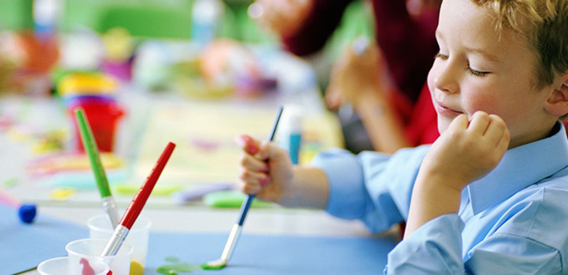
«Город художников»
Образовательный проект
МАОУ ДО №24 «Детская художественная школа»

Slide 2
Проект является целеполагающим документом деятельности ДОУ на долгосрочный период.
Руководитель проекта Печерский Максим Анатольевич, директор МАОУ ДО №24 «ДХШ»
Участники проекта : педагоги, родители (законные представители), обучающиеся, социальные партнеры.
Содержание проекта охватывает следующие направления развития и образования обучающихся: художественно-эстетическое развитие, познавательное развитие, социально-коммуникативное развитие.
Тип проекта : познавательно-исследовательский, творческий.

Slide 3
Основание для разработки проекта
В современных реалиях, когда историю нашей Державы, подвиги ее народа враждебные силы пытаются «переписать», на особые позиции выходит патриотическое воспитание подрастающего поколения.
Проект посвящен воспитанию патриотизма через любовь к малой родине, своему родному городу и школе.
Детский возраст является наиболее оптимальным для системы гражданско-патриотического воспитания, так как это период самоутверждения, активного развития социальных интересов и жизненных идеалов.

Slide 4
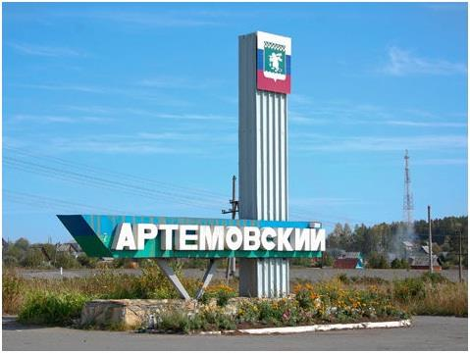
Основание для разработки проекта
Данный проект приурочен к юбилею города Артемовского и юбилею Детской художественной школы и предназначен показать, что наш город богат талантливыми людьми, раскрыть их творческие способности и дать возможность продемонстрировать их на уровне города, области, страны; воспитать уважение к истории и традициям своего народа, понимание культурных и исторических ценностей Родины.

Slide 5
Цель проекта - создание условий для развития творческих способностей через воспитание любви к малой родине
Задачи проекта:
- формирование патриотизма, гражданской позиции обучающихся;
- приобретение школьниками опыта успешного участия в общественной жизни, гражданских инициативах, социально значимых проектах; развитие и поддержка социально-значимой деятельности детей;
- расширение знания учащихся о родном городе, школе;
- проявление творческих способностей обучающихся, развивать навыки исследовательской работы;
- вовлечение родителей обучающихся, школьников, педагогический коллектив в изучение истории и традиций школы, города.
- создание условий для социальной адаптации и профессионального самоопределения учащихся;
- развитие интереса учащихся к процессу обучения, сформировать устойчивую мотивацию познавательной деятельности;
- организация методической работы учителей, ориентированной на разработку и внедрение элементов исторического краеведения в образовательный и воспитательный процесс.
- повышение привлекательности образовательного учреждения в социуме.

Slide 6
Срок реализации и этапы реализации проекта «Город художников»
Проект рассчитан на 2 года 2017-2019 г.г.
1 этап – Подготовительный: Сентябрь 2017 г. – октябрь 2017 г.
Определение проблематики проекта, изучение педагогических условий реализации проекта, определение возможностей педагогического коллектива и материально-технической базы; определение объема планируемых образовательно-воспитательных услуг. Проведение заседания органа ученического самоуправления, совета школы, доведение до сведения обучающихся школы и их родителей содержания проекта. Выпуск наглядности о проекте и его содержании.
2 этап - Основной: ноябрь 2017 г. – май 2019 г.
Систематизация работы по проекту; реализация программных документов на плановом уровне; обеспечение мониторинговых исследований по реализации проекта. Поиск социальных партнеров. Корректировка по ходу реализации проекта.
3 этап - Завершающий: июнь 2019 г. – август 2019 г.
Анализ реализации проекта. Обработка данных мониторинга по результатам проектной деятельности. Оценка состояния деятельности школы, определение перспектив развития образовательного учреждения.

Slide 7
Направления
Внутреннее взаимодействие
Внешнее взаимодействие
Обновление содержания образования;
Совершенствование воспитательной работы;
Развитие традиций школы;
Функционирование и развитие музея школы и картинной галереи
Сотрудничество с общеобразовательными учреждениями и учреждениями дополнительного образования;
Сотрудничество с организациями города;
Сотрудничество с творческими людьми города;

Slide 8
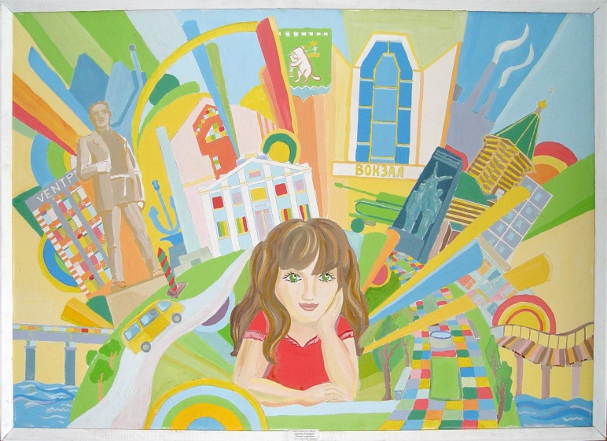
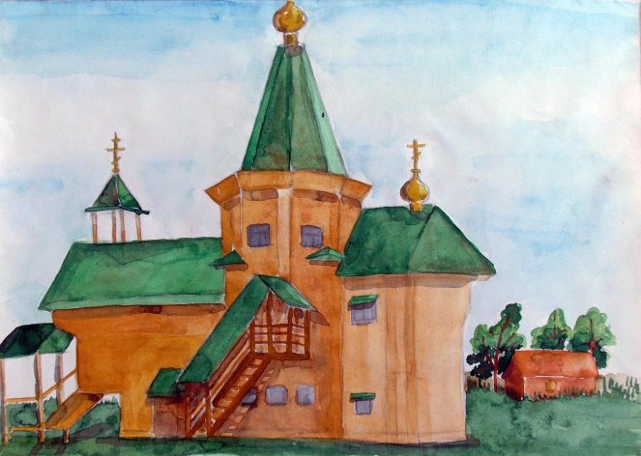
Обновление содержания образования
Использование на уроках материала по истории города;
Использование на уроках материалов литературного творчества поэтов и писателей-земляков;
Разработка и внедрение занятий по темам: «Мой город», «Известные земляки», "Памятники природы родного края"

Slide 9
Совершенствование воспитательной работы МАОУ ДО №24 «ДХШ»
Организация школьных выставок творческих работ художников и фотографов города;
Организация и проведение школьного конкурса творческих работ обучающихся посвященных родному городу;
Организация встреч с творческими людьми города и с выпускниками прошлых лет;
Организация экскурсий в музеи района и области;
Проведение школьных мероприятий с привлечением элементов исторического краеведения

Slide 10
Развитие традиций школы
Выпуск грамот, календарей с логотипом школы и фотографиями работ обучающихся;
Издание печатной продукции о школе

Slide 11
Функционирование и развитие музея и картинной галереи
Развитие материально-технической базы школьного музея и картинной галереи;
Пополнение фондов школьного музея материалами исследовательской деятельности учащихся в виде презентаций о художниках города; пополнение предметами старины

Slide 12
Внешнее взаимодействие – сотрудничество с организациями
Сотрудничество с Артемовским историческим музеем, ЦДБ, ДШИ, обмен информационным и выставочным материалами
Организация и проведение творческой акции "Мама, папа, я – творческая семья!" на пленэре;
Организация и проведение селфи-забега, посвященного достопримечательностям родного города при содействии СМИ;
Организация на базе школы городского конкурса миниатюр памяти А. Сысолятина «Уральский Левша»;

Slide 13
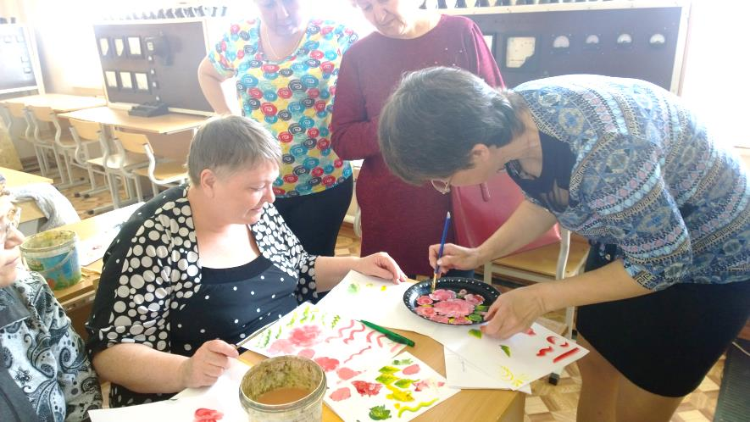
Организация и проведение экскурсий в выставочный зал ДХШ для воспитанников детских садов и учащихся школ района;
Проведение профориентационных занятий и презентации школы в ДОУ и ОУ ;
Проведение мастер-классов для обучающихся, родителей и педагогов школ района в рамках мероприятия «Город художников»;
Организация выставок работ учащихся школы на базе школ и предприятий района

Slide 14
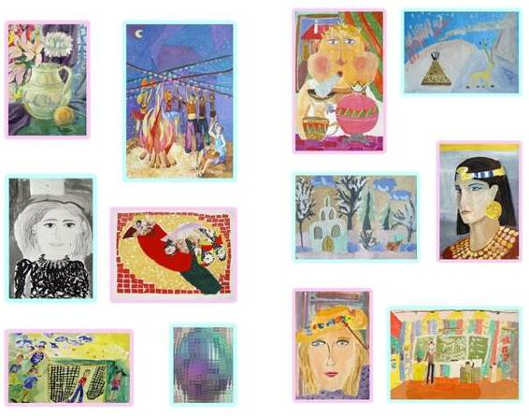
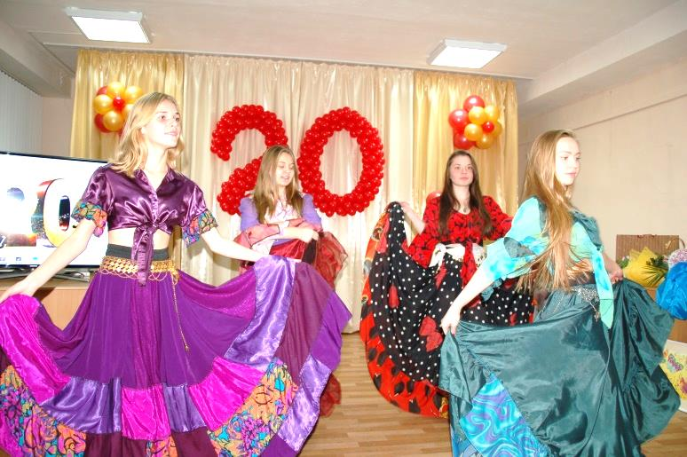
Заключительные мероприятия
Выставка работ к юбилею города на центральной аллее
Выставка работ к юбилею школы
Юбилейный концерт в ДХШ

Slide 15
Ресурсное обеспечение проекта
Кадровые ресурсы:
-Администрация МАОУ ДО №24 «ДХШ»
-Педагоги МАОУ ДО №24 «ДХШ».
Материально-технические ресурсы:
:
-предметно-пространственная среда по патриотическому воспитанию МАОУ ДО №24 «ДХШ»
-услуги Центральной городской библиотеки.
Финансовые ресурсы:
- средства областного бюджета
-внебюджетные средства
Информационно-методические ресурсы:
-учебно-методическая литература;
-медиаресурсы;
-компьютерное, мультимедийное оборудование;
-ресурсы сети Интернет для публикации новостей, анонсов событий, результатов творческих мероприятий, фотоотчетов;
-СМИ;
-родительские собрания, дни открытых дверей, мастер-классы и другие формы взаимодействия

Slide 16
Ожидаемый конечный результат реализации проекта
Показатели
Индикаторы
Актуальность выбранной темы для проекта;
Системный подход к разработке и реализации проекта;
Создание условий для реализации проекта;
Активное участие в проекте всех участников образовательного процесса;
Эффективность работы над проектом (исследовательская деятельность, творческая деятельность, победы в конкурсах, мероприятиях)
Количество участников образовательного процесса вовлеченных в деятельность проекта;
Количество участников образовательного процесса являющихся призерами конкурсов в рамках проекта;
Количество образовательных и творческих мероприятий, проведенных в рамках проектной деятельности;
Количество родителей, принявших участие в мероприятиях в рамках проекта;
Количество родителей, давших положительную оценку работе школы;
Количество социальных партнеров школы;
Повышение рейтинга школы.

Slide 17
Ожидаемый конечный результат реализации проекта
1. Формирование патриотизма, гражданской позиции обучающихся через участие в мероприятиях патриотической направленности.
2. Вовлечение в процесс реализации проекта максимально возможного количества участников образовательного процесса в школе, а также родителей учащихся, выпускников школы, спонсоров школы и друзей школы.
3. Достижение положительной динамики по информационной культуре учащихся (эффективное использование внеурочного времени, профилактика асоциального поведения подростков и др.).
4. Повышение интереса всех участников проекта к истории родного города, повышение имиджевой оценки художественной школы.
5. Повышение мотивации обучающихся к участию в делах школы.
6. Развитие сотруднических отношений: ученики – учителя – родители.
8. Развитие творческих способностей учащихся.
9. Организация социального партнерства с образовательными, культурными и социально значимыми организациями города.

